Slide 1
Událo se ve světě OpenStreetMap
(2018-2019)

Slide 2
WeeklyOSM
Pravidelný souhrn událostí v OpenStreetMap
Zpravidla vychází jednou týdně (aktuální vydání má číslo 482)
Původně jako blog německé komunity “Wochennotiz”
Web WeeklyOSM.eu tento souhrn zpřístupňuje v angličtině a dalších jazycích

Slide 3
WeeklyOSM:cz
Česká verze od čísla 229
Překládá Tomáš Kašpárek
Korektury Jan Macura a já (a dříve i Petr Vozdecký)
Přidáváme souhrn dění z CZ a SK – převážně z konferencí
Česká verze vychází se zpožděním

Slide 4
Nadace OpenStreetMap

Slide 5
Směrnice a dokumenty
Pravidla pro Organizované / placené editace
  Platí pro všechny editace třetími stranami (firmy) a řízené hromadné editace (HOT, MissingMaps)
  Definuje co je potřeba zdokumentovat (wiki) a průběh akce:
    popis akce
    kontakt na organizátory, způsob komunikace s komunitou
    oblast/časový rámec
    identifikace sad změn (#hashtag)
    použité nestandardní nástroje a školící materiály
    Závěrečná nebo pravidelná měsíční zpráva

Slide 6
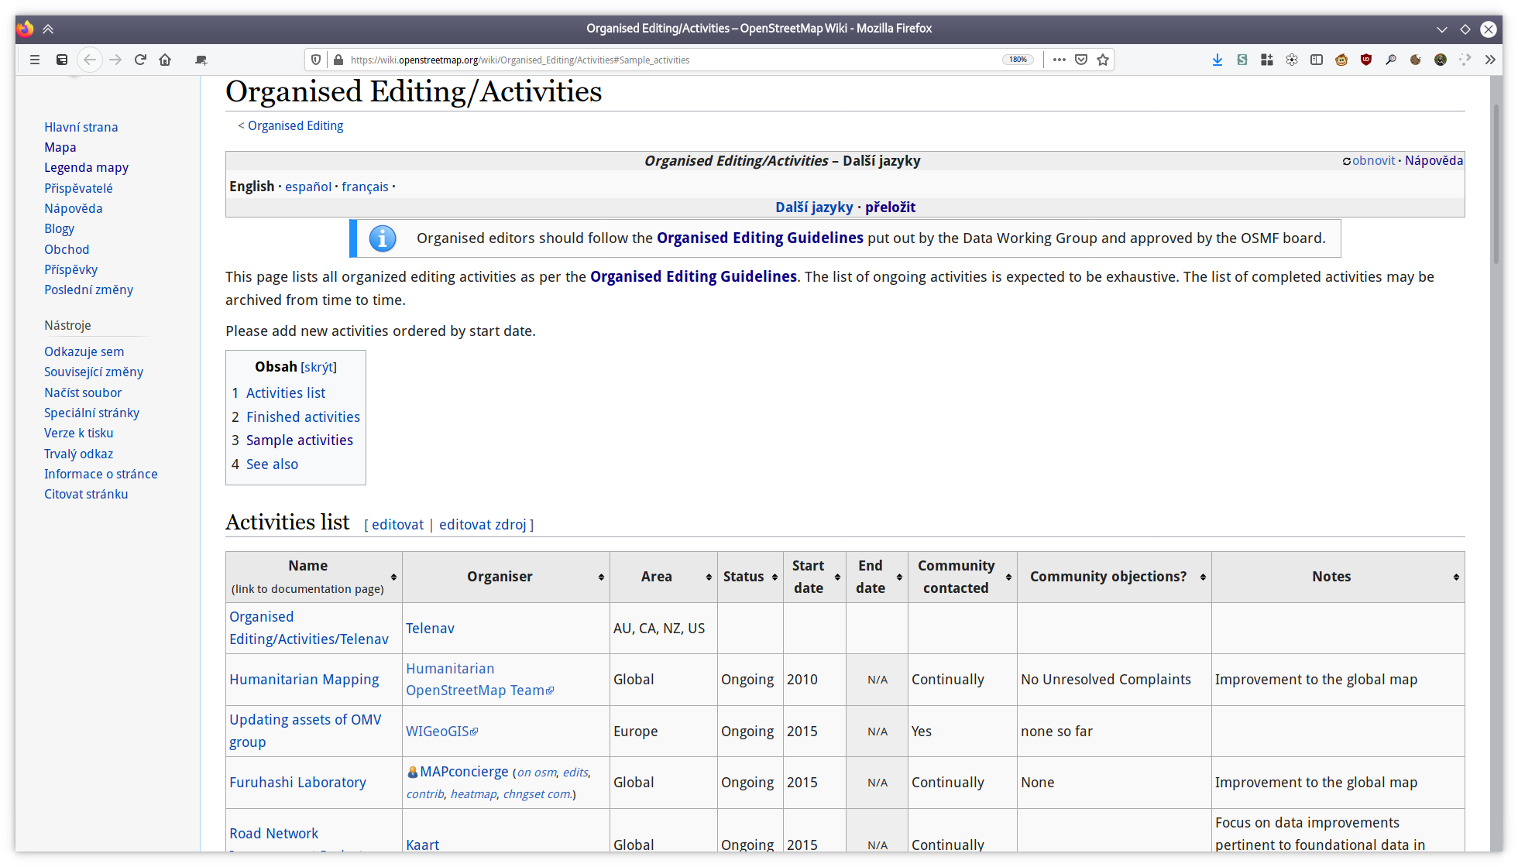

Slide 7
Směrnice a dokumenty
Diskuse o potřebě Etického kodexu OSM
Mikrogranty
  Navrženo v roce 2018, následně pozastaveno, bude obnoveno ještě letos
Welcome Mat – uvítací web pro organizace

Slide 8
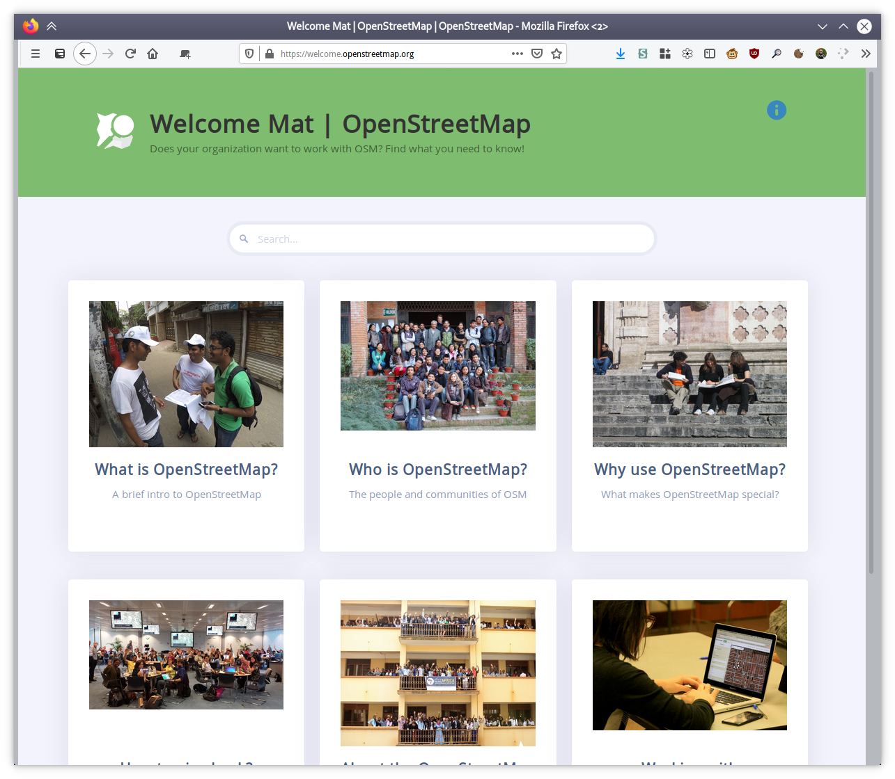

Slide 9
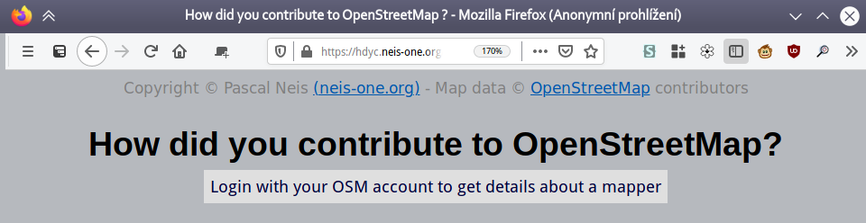
General Data Protection Regulation
Byly nutné změny na webu osm.org
Změny v API a extraktech
  vedly k dočasným problémům s některými službami třetích stran
Některé služby zobrazí kompletní data jen registrovaným uživatelům OSM

Slide 10
Směrnice EU o autorských právech
Implementovat automatické filtry pro nahrávaná data je u projektů jako je OSM nebo Wikipedia velmi komplikované
Proběhlo mnoho protestních akcí, několik bitev bylo vybojováno, ale přesto byla směrnice nakonec schválena
Aktuálně se čeká na konkrétní implementaci v jednotlivých členských zemích EU

Slide 11
Brexit
OSMF má sídlo ve Velké Británii
Stále není jisté, jak tato (případná) změna zasáhne do chodu nadace a následně i OSM
V případě tvrdého Brexitu by mohly být problémy s GDPR i licencí ODbL

Slide 12
“Volební podvod”
…přihláška sta zaměstnanců indického zastoupení firmy GlobalLogic (GL) byla organizovaná a řízená kampaň a žadatelé se tak nepřihlásili dobrovolně, osobně a individuálně…
– zpráva pracovní skupiny Nadace OSM (MWG)

Slide 13
Humanitarian OpenStreetMap Team
Krizové mapování oblastí nejen postižených přírodními katastrofami
Probíhá kontinuální vylepšování procesů, nástrojů, snaha o vyšší kvalitu dat, využití
Mikrogranty
Školení uživatelů v oblastech postižených krizí
https://www.hotosm.org

Slide 14
Missing maps
Pravidelné mapathony pořádané po celém světě včetně České republiky
Mapují se oblasti pro které neexistují dostatečně podrobné mapy
Zmapovaná Mapová data jsou následně využívána pro plánování, vyhodnocování a epidemiologické analýzy
https://www.missingmaps.org/
https://www.lekari-bez-hranic.cz/missing-maps

Slide 15
Mapování
Spory o hranice aneb komu patří Krym?
  DWG vydala stanovisko, že Krym patří Rusku
  S tím ovšem řada nejen ukrajinských mapperů nesouhlasilo
  Rada nadace OSM anulovala rozhodnutí DWG
    Krym tak nadále patří jak k Ukrajině tak i k Rusku

Slide 16
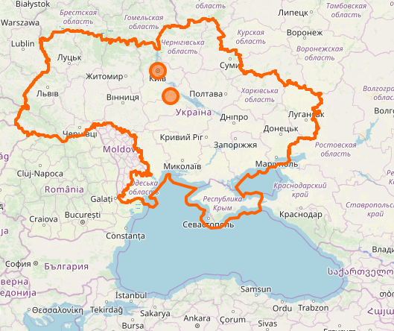
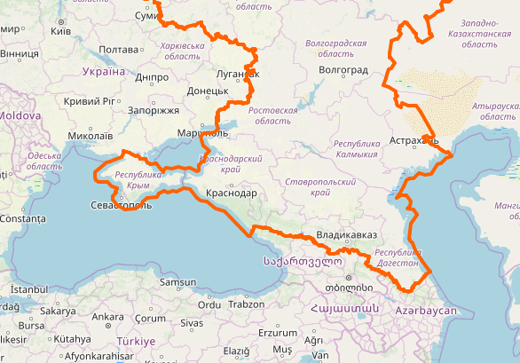

Slide 17
Chybějící deklarace práv a majitele
Neustále se objevují mapy založené na datech OSM, které nemají správně uvedenu dekladaci práv a majitele
https://www.openstreetmap.org/copyright
Mezi hříšníky byl dlouhou dobu (aktuálně již opraveno) i Facebook – zlatý firemní člen Nadace OSM!

Slide 18


Slide 19
Importy
Facebook stále nevzdává využití strojového učení pro import dat do OSM. Proběhlé importy v Thajsku a Indonésii nově doplní import v Malajsii
Microsoft uvolnil počítačem generované obrysy budov pro Kanadu a USA pod licencí vhodnou pro import do OSM
Také HOT plánuje importy s podporou “počítačového vidění”

Slide 20
Přešli k OSM
Změny u Google Maps způsobily nárůst požadavků na služby osm.org
Mnoho firem, úřadů a projektů po celém světě se rozhodlo používat mapy založené na datech OSM
Vyhledávací server DuckDuckGo přešel od Mapboxu na Apple Maps.

Slide 21
OSM CZ
Byl založen spolek OpenStreetMap Česká Republika z.s.
Přechod PhotoDB –> Fody
Pokračuje mapování turistických tras a poštovních schránek
Fell3 – náš něměcký “kamarád” řádící u nás

Slide 22
OSM SK
Mapový portál Freemap.sk má spoustu novinek, včetně maďarské, anglické a české lokalizace
Nová vrstva “X” aneb nová outdorová mapa
  Navíc pokrývá i Česko a Maďarsko

Slide 23
Děkuji za pozornost
Marián Kyral
mkyral@email.cz
osm.org/user/Marián Kyral

